Slide 1
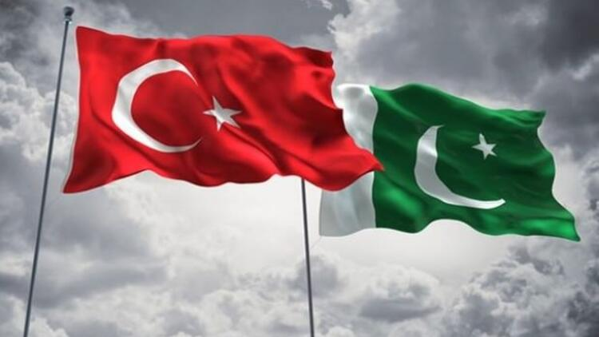
PAKİSTAN İSLAM CUMHURİYETİ
PAKİSTAN BİLGİLENDİRME ve TICARET
Hazırlayan: Ahmed Ali
GENÇ TİCARET KÖPRÜSÜ
2. ÜLKE SUNUM YARISMASI

Slide 2
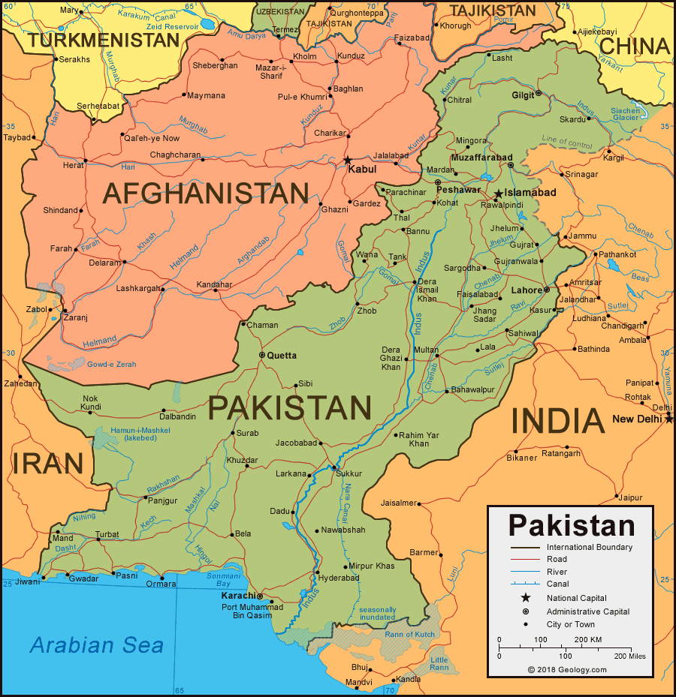
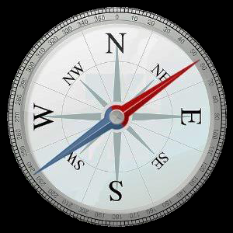
1- GENEL BİLGİLER-SOSYO EKONOMİK YAPI
Resmi Adı: Pakistan İslam Cumhuriyeti
Başkenti: İslamabad
Bağımsızlık Tarihi: 14 Ağustos 1947
Yönetim Biçimi: Cumhuriyet
Devlet Başkanı: Dr. Arif Alvi
Başbakan: SHAHBAZ SHARIF
Resmi Dil: İngilizce, Urduca (Milli Dil)
Din: Müslüman (%95), Diğer (Hıristiyan ve Hindu)
Yüzölçümü: 769.095 km²
Nüfus: 220 milyon
Çin
Afghanistan
Iran
Hindistan
ArapDeniz

Slide 3
TEMEL EKONOMİK BİLGİLER
Pakistan’ın Temel Ekonomik Görünümü (2010-2021)
Kaynak: IMF, EIU, Trademap, State Bank of Pakistan
GSYİH (Nominal):270 milyar $ (2020) 314,8 milyar (2021)
Kişi Başına GSYİH (Nominal):1,357 $
GSYİH Büyüme Oranı: %3.3
Enflasyon Oranı:%9.4
İşsizlik Oranı: %4.1
İhracat: 23.1 milyar $
İthalat: 52.1 milyar $
GSYİH Sektörel Dağılımı: Tarım % 24, Sanayi %20, Hizmetler %55
GSYİH’nın Eyaletlere göre Dağılımı:
Punjab %57, Sindh %27, KPK %9,
Balochistan %3
Başlıca Sanayi Dalları: Tekstil, gıda işleme, ilaç sanayi, inşaat ürünleri, kağıt ve gübre sanayi
Başlıca Tarımsal Üretim: Pamuk, buğday, pirinç, şeker kamışı, meyve-sebze, süt, et, yumurta
Madenler ve Yeraltı Kaynakları: Tuz, doğalgaz, demir filizi, kömür
YIL | GSYİH Nominal (Milyar $) | Kişi Başına Gelir (Nominal) (Bin $) | Büyüme Oranı (%) | Enflasyon Oranı (%) | İhracat (Milyar $) | İthalat (Milyar $)
2010 | 177,2 | 1.042 | 2,6 | 12,9 | 21,4 | 32,8
2011 | 213,6 | 1.230 | 3,6 | 11,9 | 26,3 | 38,9
2012 | 224,4 | 1.260 | 3,8 | 9,7 | 24,6 | 39,8
2013 | 231,2 | 1.280 | 3,7 | 7,7 | 25,1 | 41,1
2014 | 244,4 | 1.320 | 4,1 | 7,2 | 24,7 | 42,5
2015 | 271,1 | 1.430 | 4,0 | 2,5 | 22,7 | 39,3
2016 | 278,9 | 1.440 | 4,7 | 3,8 | 21,7 | 41,5
2017 | 304 | 1.540 | 5,3 | 4,6 | 23,2 | 53,1
2018 | 312,6 | 1.56 | 5,8 | 3.93 | 23,6 | 60,1
2021 | 314,8 | 1.357 | 3,3 | 9.4 | 23,1 | 52,1
KAYNAK:Republic of Türkiye Ministry of Foreign Affairs (2022)

Slide 4
PAKİSTAN’DAKİ YATIRIM ORTAMI VE YABANCI YATIRIMLAR
Dünya Bankası İş Yapma Kolaylığı Endeksinde Pakistan’ın Yeri
 | 2020 Yılı Sırası | 2020 Yılı Puanı | 2019 Yılı Sırası | 2019 Yılı Puanı | 2018 Yılı Puanı
Genel | 108 | 61 | 136 | 55.31 | 52.78
İşe Başlama | 72 | 89.3 | 130 | 81.89 | 76.60
İnşaat İzinleri | 112 | 66.5 | 166 | 53.59 | 52.80
Elektrik Temini | 123 | 64 | 167 | 44.75 | 44.51
Tapu Kaydı | 151 | 48.6 | 161 | 45.63 | 41.36
Kredi Temini | 119 | 45 | 112 | 45.00 | 45.00
Azınlık Hissedar Haklarının Korunması | 28 | 72 | 26 | 71.67 | 71.67
Vergi Ödeme | 161 | 52.9 | 173 | 47.05 | 46.42
Dış Ticaret | 111 | 68.8 | 142 | 60.12 | 60.12
Sözleşmelerin İcrası | 156 | 43.5 | 156 | 43.49 | 43.49
Şirket Tasfiyesi | 58 | 59.0 | 53 | 59.86 | 45.83
Dünya Bankası Doing Business raporuna göre Pakistan 2019 yılında 55.31 puanla almiş
190 ülke arasında 136. sırada yer almış olup 2020 yılında 61 puanla 108. inci sıraya yükselmiştir.

Slide 6
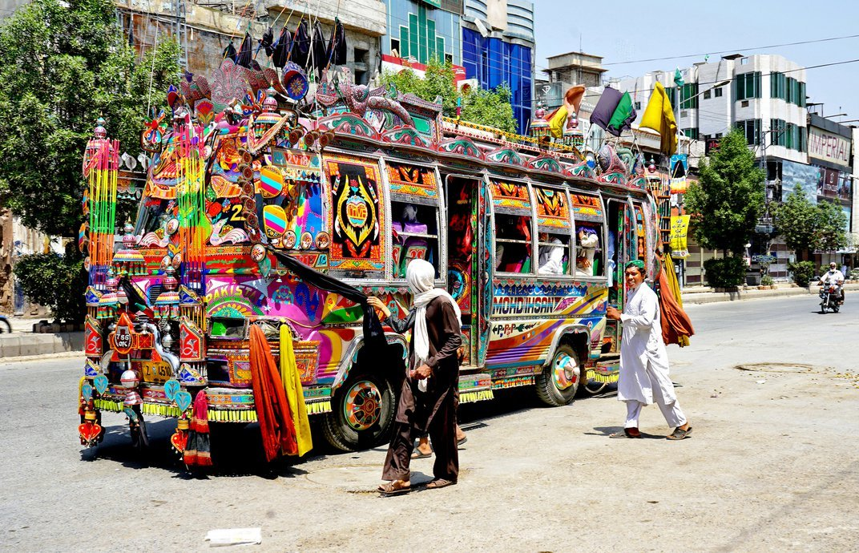
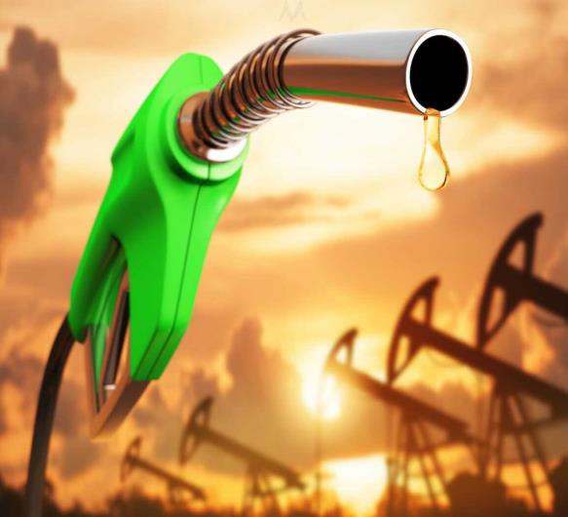
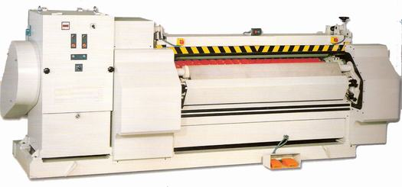
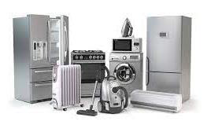
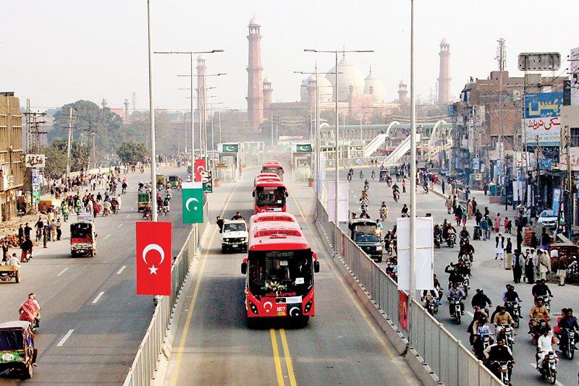
PAKİSTAN ’ IN İTHALAT ETTİĞİ BAŞLICA ÜRÜNLER
Ulaşım $3.33B
Benzin $19.32B
Kimyasal $3.78B
Makine $5.99B
Mobilya $8.57M
Makineler -$102.09M
Araçlar $7.44M
Plastikler $22.66M

Slide 7
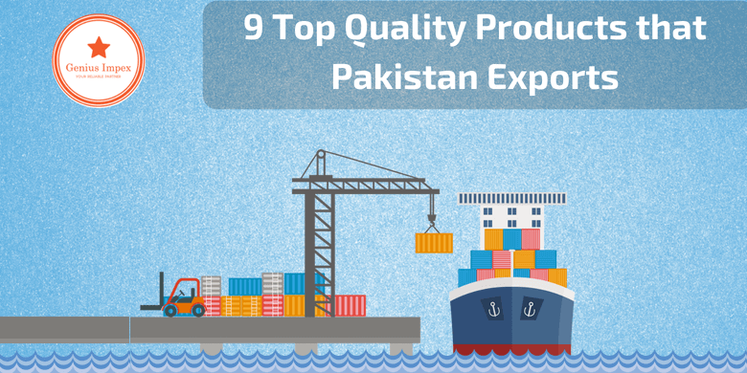
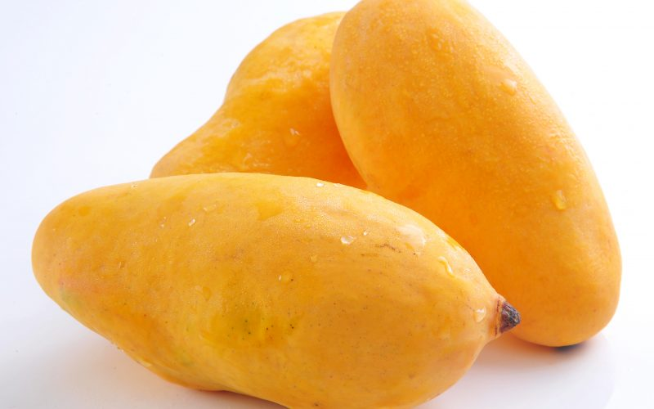
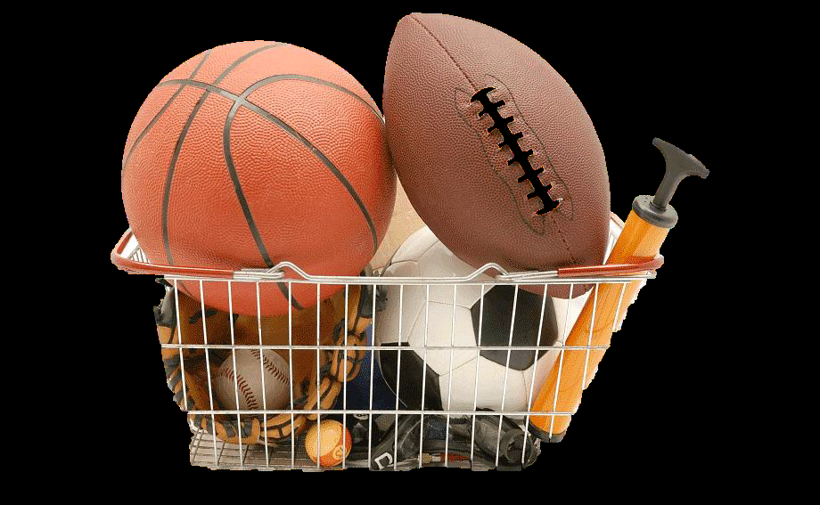
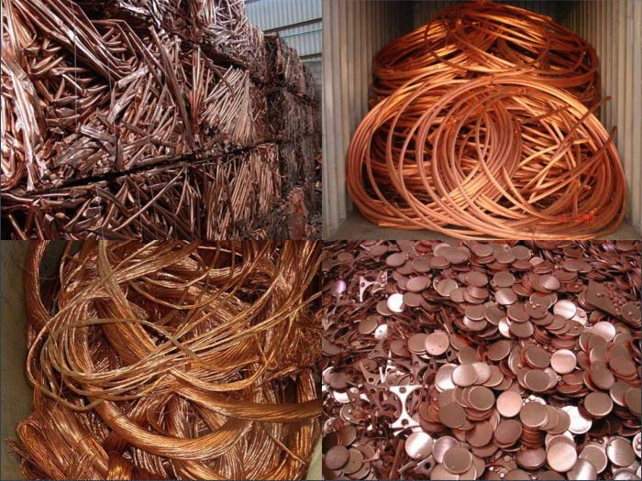
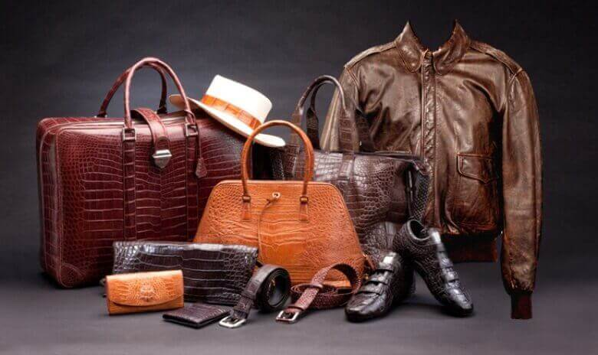
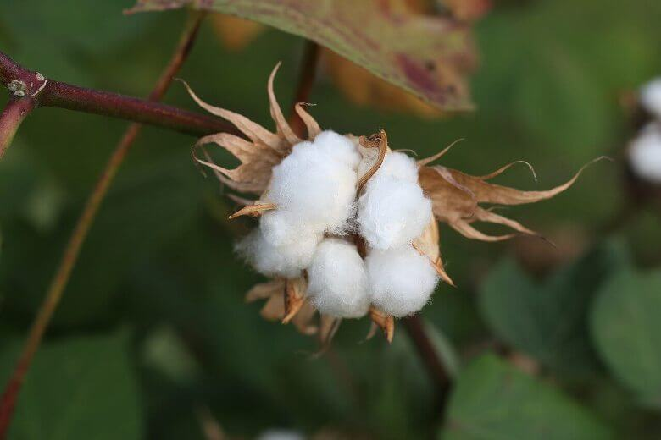
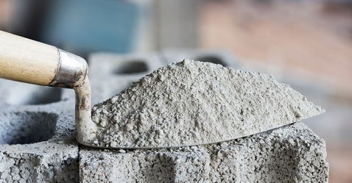
PAKİSTAN’IN İHRACETTİĞİ BAŞLICA ÜRÜNLER
Tekstil
Mango
Spor
Mandalina
Bakır
Deri
pamuk
çimento
mermer

Slide 8
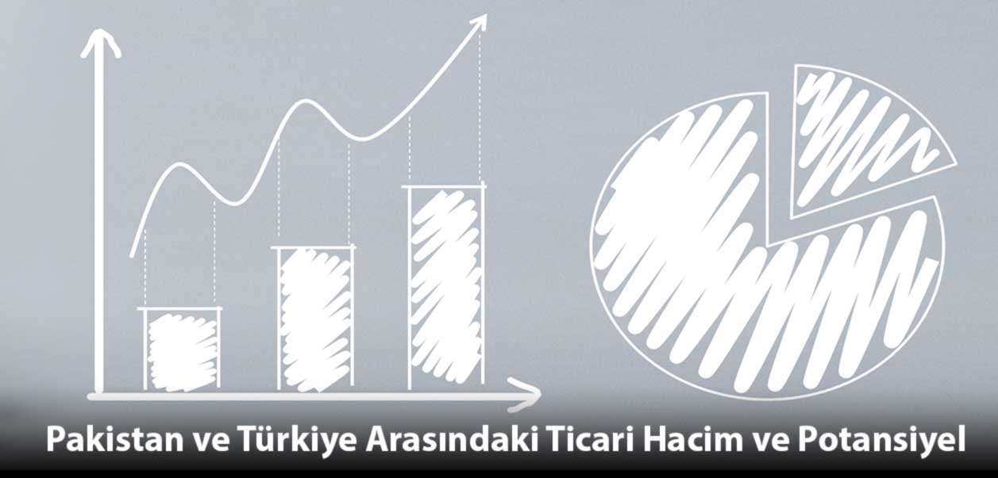
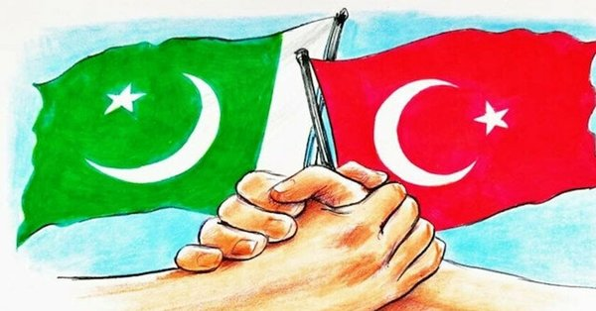
TÜRKİYE PAKİSTAN TİCARETİ(2021)
PAKİSTAN'IN TÜRKIYE'YE İHRACATI US $293.58 MİLYON
Pamuklu Men – Elastiki. Denim,
Pamuk İpl-B.Ağı Rötor,
Pamuk İpliği – Tekkat
Dökme Etil Alkol,
Pamuklu Mensucat
PAKİSTAN'IN TÜRKIYE'DEN İTHALATI US $533.1 MİLYON
Yatak Çarşafı, Pirinç, Erkek Çocuk Takımı, Pamuk,
Pamuk Mesucat
tekstil iplikleri
tekstil makineleri
metal eşyalar, kimyasal maddeler ve ürünler

Slide 9
PAKİSTAN’DA YATIRIM YAPAN Turk şirketlerimiz
Pakistan’da en çok yabancı yatırım alan sektörler: enerji, telekomunikasyon, petrol ve gaz ile finans sektörüdür.
Ülkedeki Türk Firmaları = 17
Bunlardan en cok yatirim yapan firmalar
Pakistan’da imalat sanayiinde yatırımı olan büyük turk şirketlerimiz: Anadolu Grubu (Coca-Cola), Hayat Kimya, Arçelik (Dawlance iştiraki ile), Zorlu Grubu’dur.
Müteahhitlik, teknik müşavirlik ve hizmetler sektöründe faaliyette bulunan firmalarımız arasında ise Siyah Kalem, Limak, Albayrak, Areaa, Dolsar, Tümaş, Metroplan, Şa-Ra Enerji sayılabilir.

Slide 10
INTERNETTEN ALIŞVERİŞ
Pakistan'da nasıl Türkiye'den alışveriş yapabiliriz ??

Slide 11
Ve Ve ÖNERİLERİ
İHRACAT
İTHALAT

Slide 12
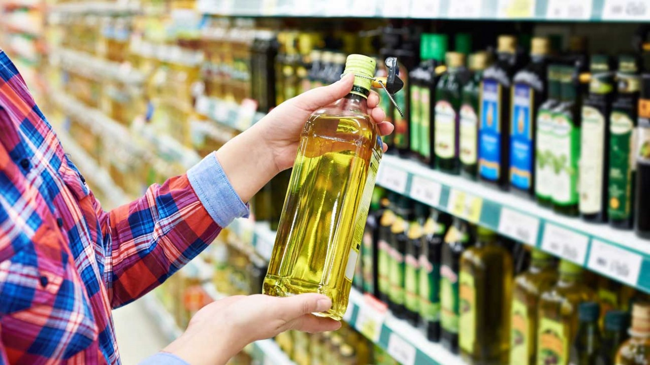
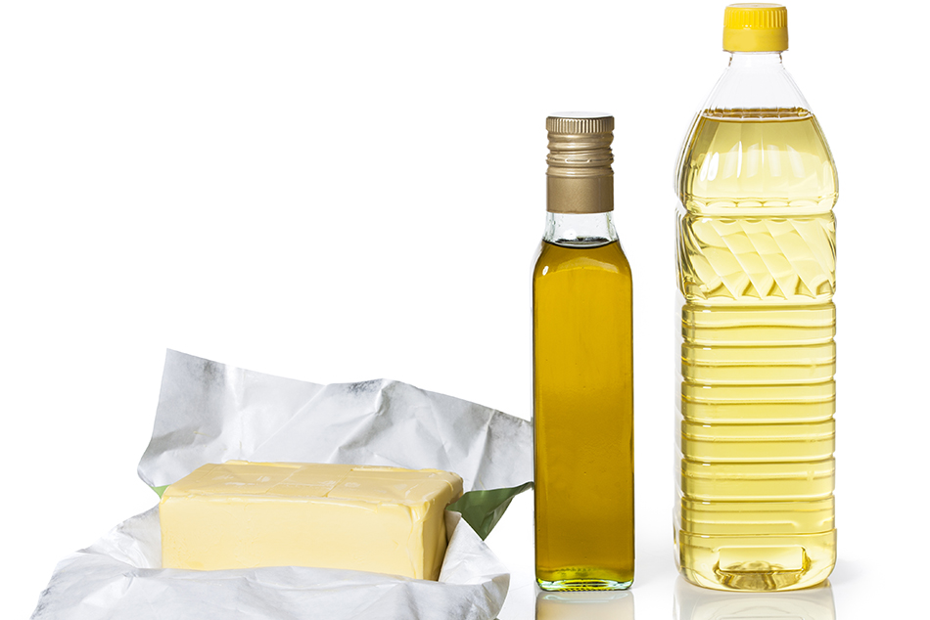
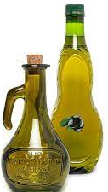
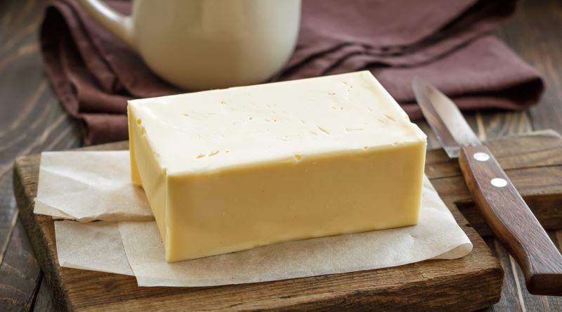
İHRACAT
GIDA SEKTÖRÜ
Sofralık yağlar alanında, Pakistan dünyanın en büyük 4. pazarıdır ve sofralık
yağların %75’ini ithal etmektedir.
2.1 milyar dolarını doğrudan yağ olarak ithal ederken, 1.5 milyar dolarlık bölümünü de yağ tohumu olarak ithal etmektedir.
Türkiye’nin döviz karşısında rekabetçi konumunun yükselmesi ile palm yağı
ihracatı alanında Türkiye adına bir fırsat yaratılabilir.
Zeytin yağında Pakistan’ın ithalatı 3.ülkeler yoluyla çok az bir miktarda gerçekleşmekte ve kalitesinin düşük olduğu görülmektedir. Bu bağlamda, bu alanda iş insanlarımız açısından bir potansiyel oluşturduğunu söylemek isterim.
Margarin ürününde de Türkiye’nin fiyat avantajı olmasına rağmen pazar payı çok küçüktür.

Slide 13
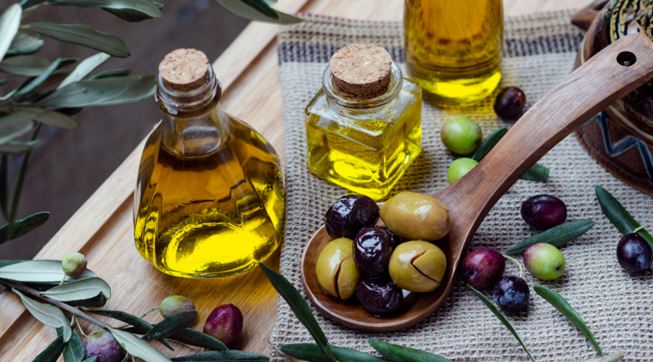
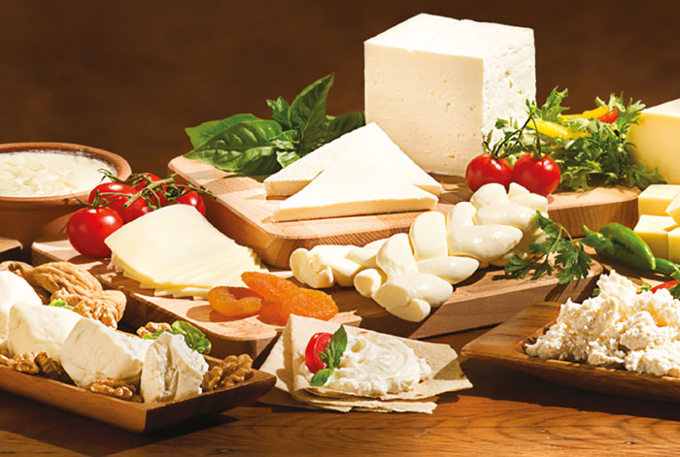
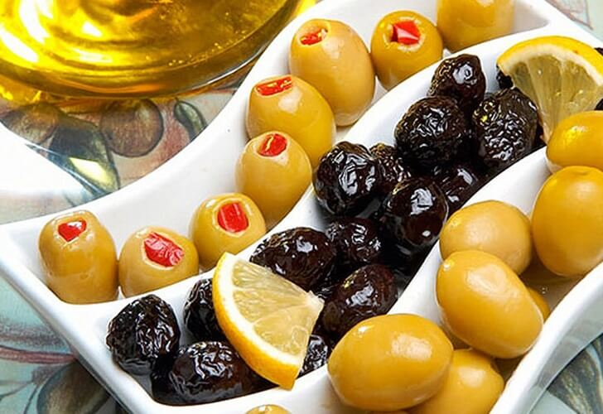
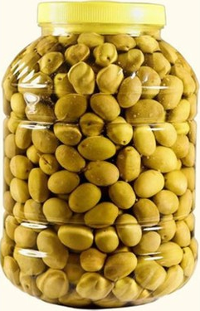
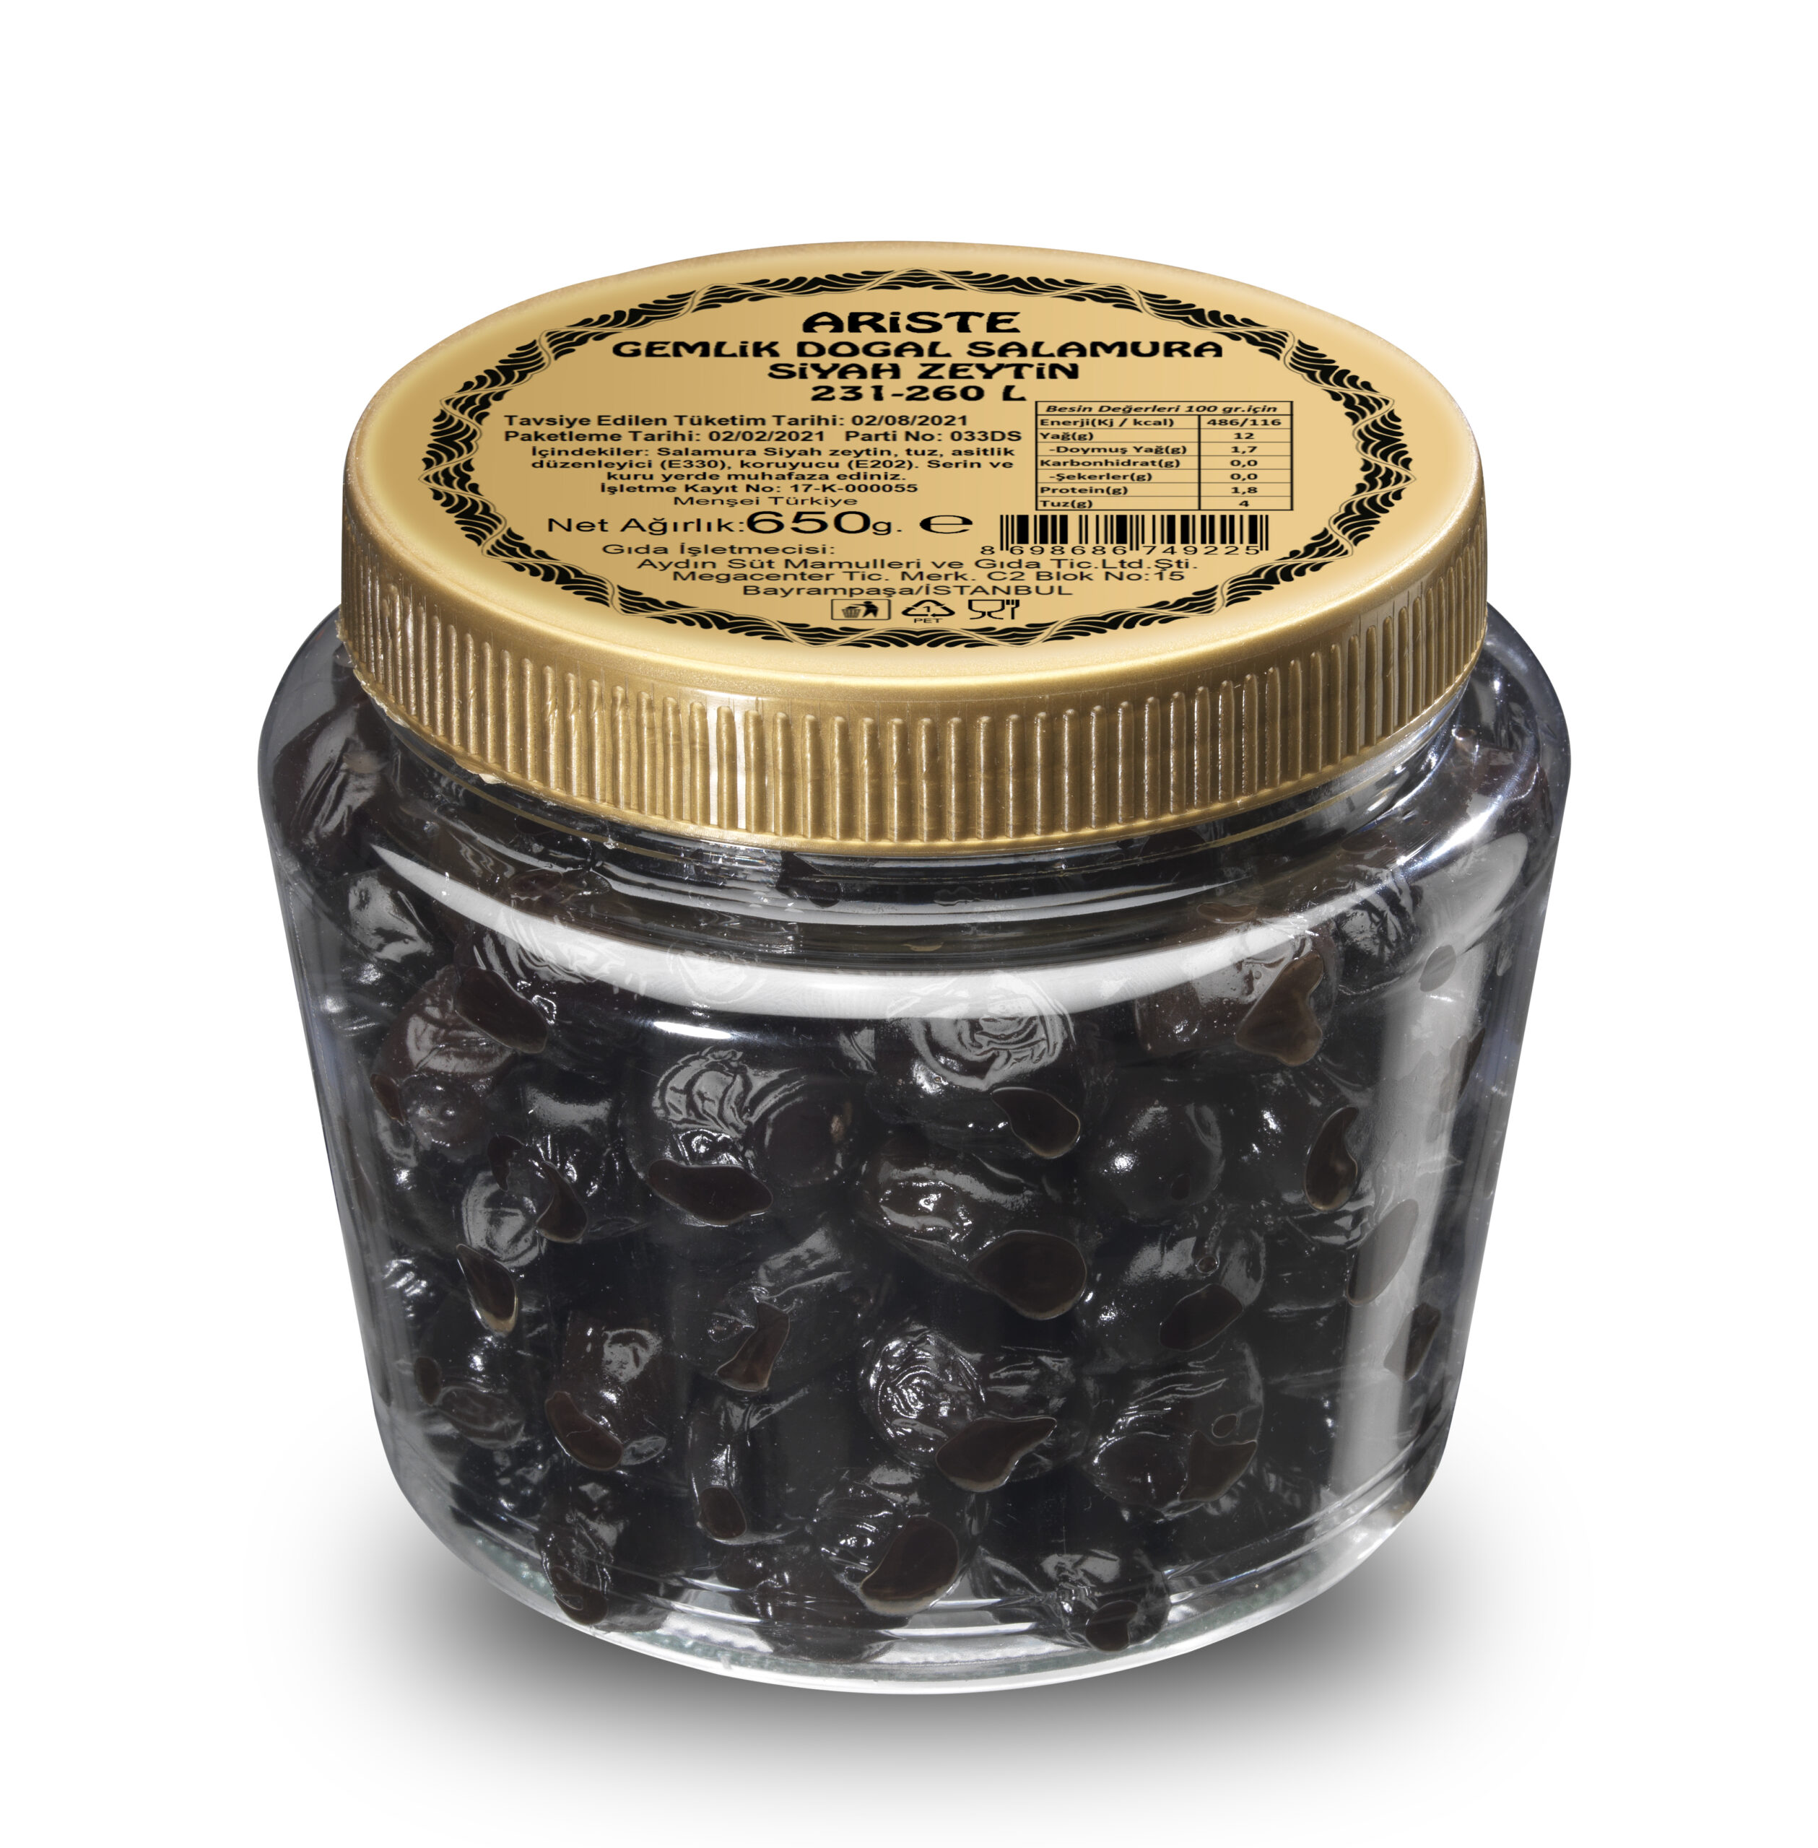
PAKİSTAN'DAN ZEYTİNYAĞI TALEBİ
Süt ve süt ürünlerine bakıldığı zaman, pazarın büyüklüğüne rağmen işlenmiş süt ürünleri pazarı da düşük bir orandadır;
Türkiye ve Pakistan arasında, hayvan çiftliğine ve peynir üretimine yönelik anahtar teslim projeler ve ortak girişimler yapılabilir.
Zeytin yağı ticareti için işbirliği önerisinde bulunan Pakistan firmasının yıllık cirosunun 200 milyon USD olduğu
Pakistan'ın tüm ana şehir ve kasabalarında geniş bir distribütor ağına sahip olduğu ve 1200 çalışanının olduğu bildirildi

Slide 14
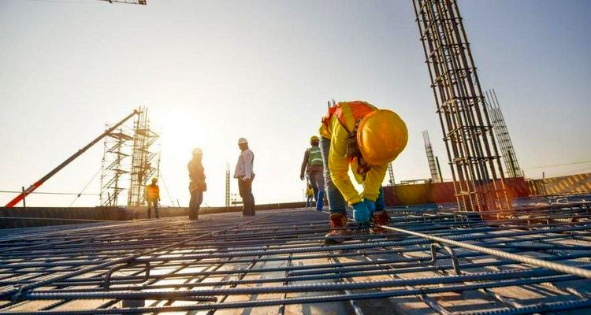
Inşaat sektör
Demir çelik sektöründe Pakistan’ın 3.6 milyar dolarlık ithalat hacminde, Türkiye’nin payı sadece 7 milyon dolardır.
Bu bağlamda, lojistik sorunu öne çıkmaktadır. Türkiye aynı zamanda, inşaat makineleri sektöründe de güçlü bir konuma sahiptir.
Pakistan’ın inşaat sektöründeki mevcut durumunda 12 milyon eve ihtiyaç duyulmaktadır ve ortalama bir ev 65 bin dolar bir maliyete sahiptir
Pakistan tarafından uygulamaya konulan teşvik paketinde önemli vergi muafiyetleri bulunmaktadır, bu bağlamda Türk iş insanları ortak girişimler ile bu projeler gerçekleştirebilirler.

Slide 15
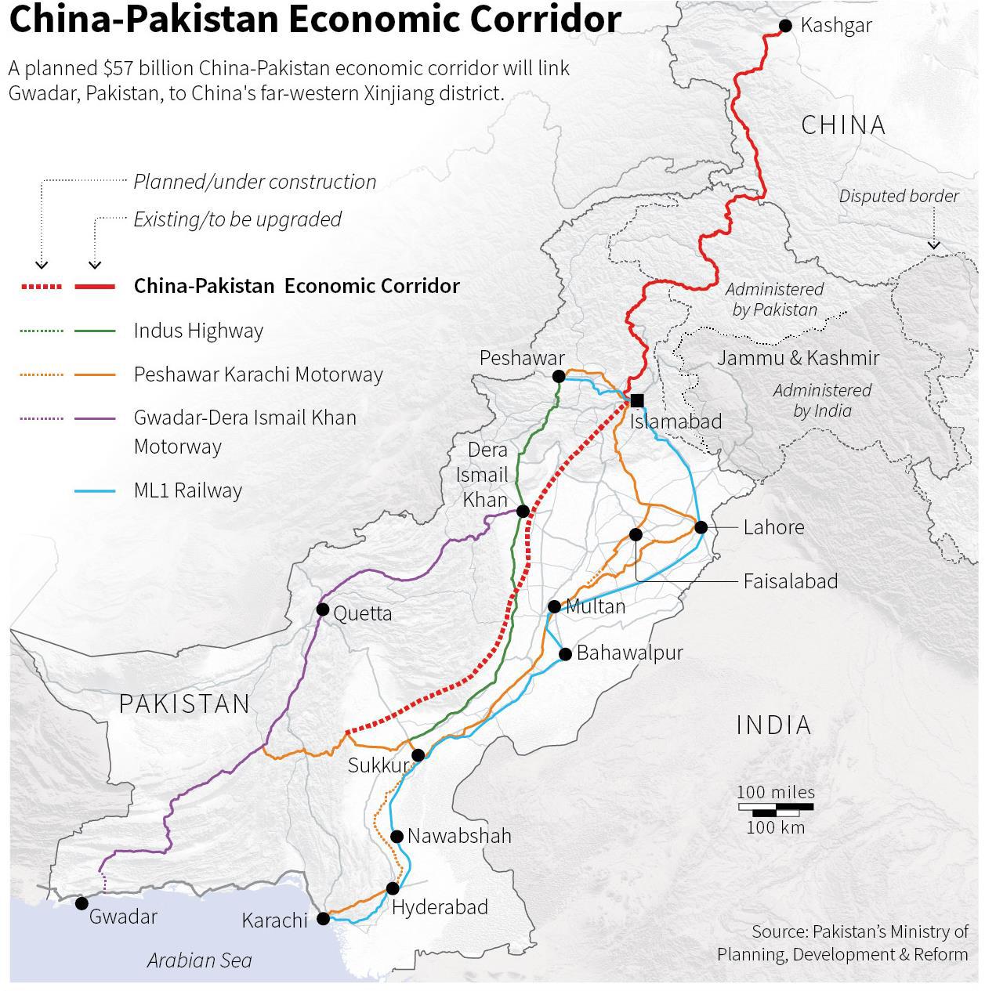
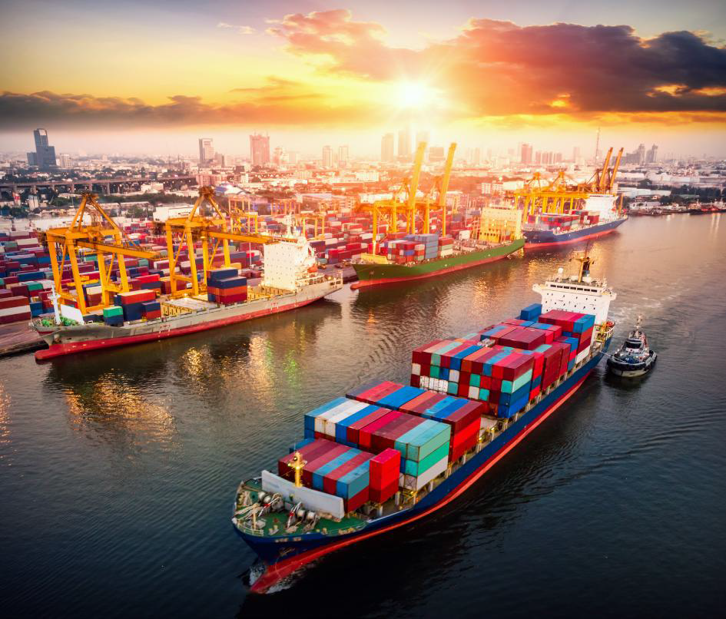
PAKİSTAN’DAKİ YATIRIM ORTAMI VE YABANCI YATIRIMLAR
-ÇİN-PAKİSTAN EKONOMİK KORİDORU (CPEC)
Çin-Pakistan Ekonomik Koridoru'nun (Çin, Pakistan veTürkiye arasında“üçlü bir düzenleme”.
CPEC 60 milyar dolarlık küresel ticareti kolaylaştıracaken büyük bir projedir
Bu projede Pakistan ile iş birliğine adım atan ülkeler arasında Suudi Arabistan, (BAE) veAlmanya yer almaktadir
Türkiye için Yatırım Sektörleri:
•Kargo Kamyon Hizmetleri
•Gayrimenkul Sektöru
•Sağlık Sektörü

Slide 16
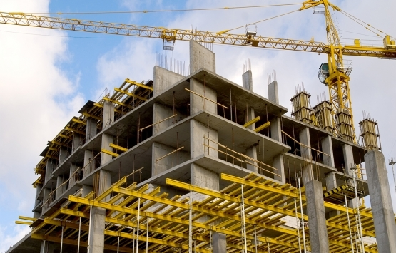
GAYRİMENKUL
TİCARİ ARSALAR
Alan:66 Sq. yd-100 metrekareyd
Fiyat: TL157785-TL 220900
KONUT ARSALARI
Alan:80 Sq. yd-350 metrekareyd
Fiyat: TL 59,000-TL 196,999

Slide 17
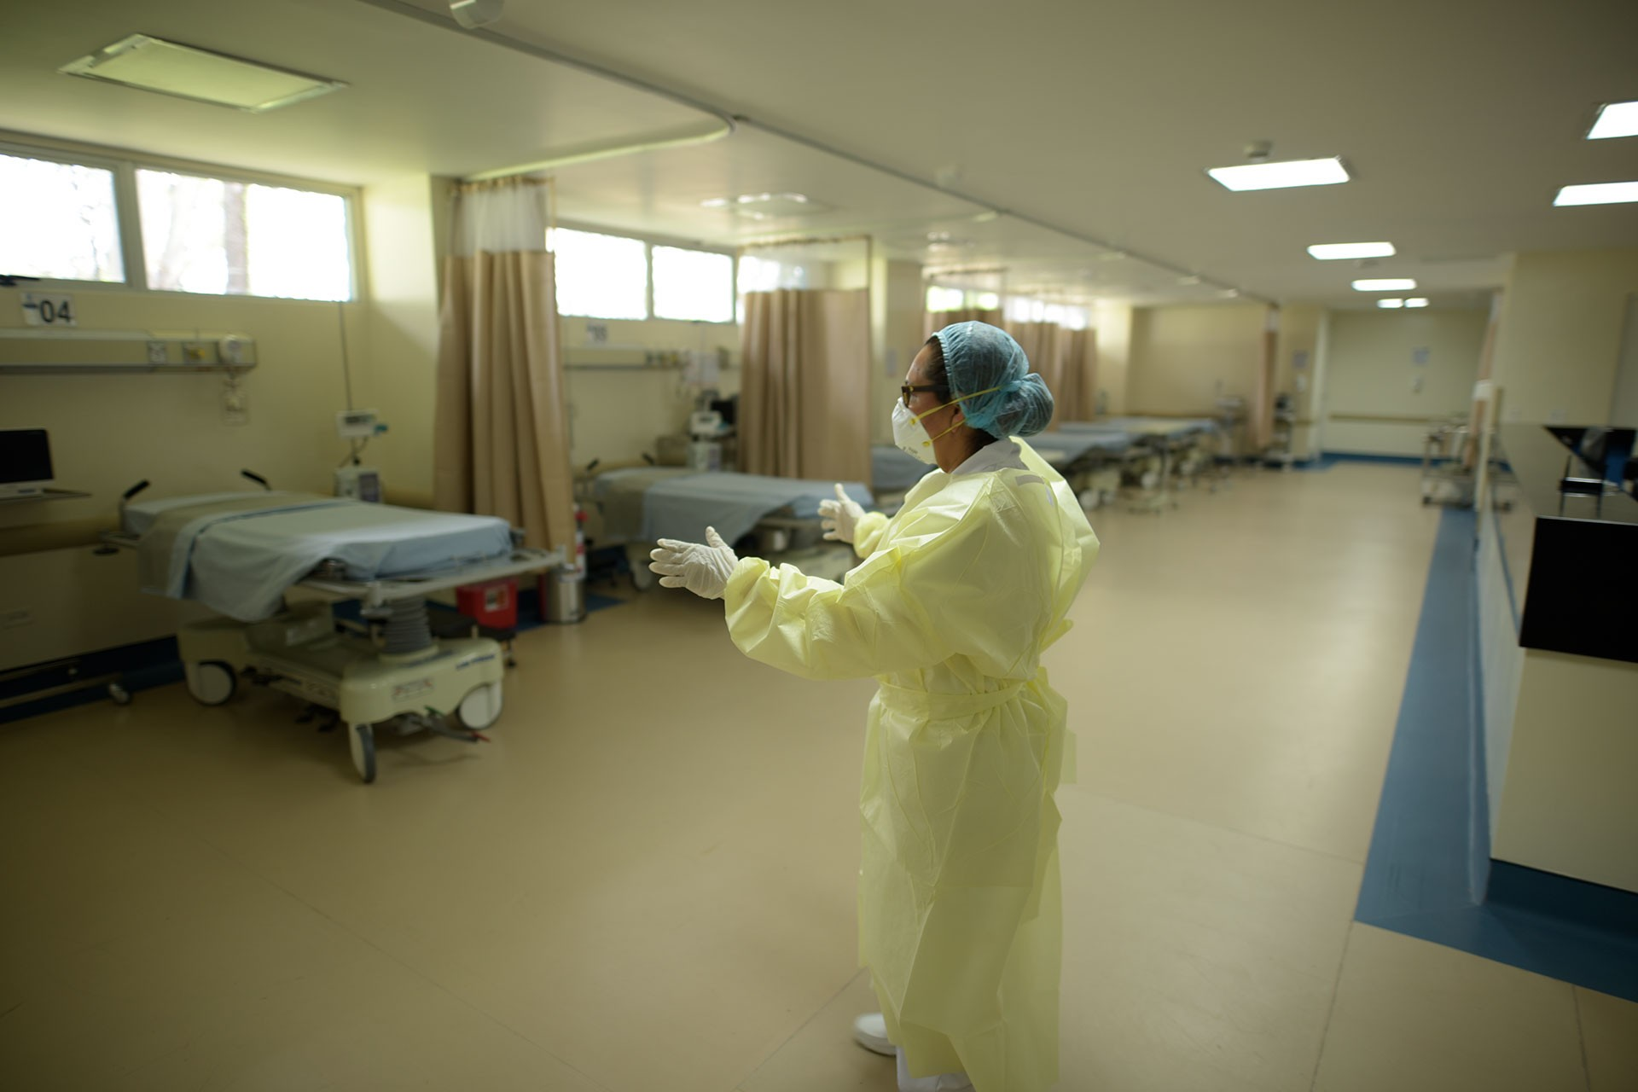
SAĞLIK SEKTÖRÜ
“Sağlık Turizmi” sektörünün de 200 Milyonun üzerinde bir nüfusa sahip olan Pakistan ve 20 Milyon’luk şehri olan Lahor’da Sağlık Turizmi ciddi bir potansiyel barındırıyor.
Sağlık alt yapısı ve hizmet sunumu bakımından Türkiye’den çok geride olan Pakistan’da varlıklı kesim tedavi için ülke dışını tercih ediyor.
Pakistanlı hastalar tedavi için en çok İngiltere’ye gitmekte olup, İngiltere’nin ülkede Sağlık Turizmi konusunda ciddi faaliyetleri bulunmaktadır ki, bu da bu bölgenin Sağlık Turizmi alanında ciddi bir potansiyel barındırdığını teyit eder nitelikte
EndoskopiMakinesine
Çin:$800-1600
Turkiye: $1,800-2,800
Japonya: $3000
GümrükVergisi: %5
Cerrahi Aletlerin
Çin:$290
Turkiye: $1145
Japonya: $1950
Pakistan'da Türk medikal ve cerrahi ekipmanlarına yüksek talep var.

Slide 18
Ihracat fırsatları
Gelişmekte olan ülkeler arasında yer alan Pakistan, BRICS ülkeleri ile birlikte 21. yüzyılda dünyanın büyük ekonomilerinden biri olma potansiyeline sahip Next Eleven’dan biri olarak öne çıkıyor.
İlaç ve Eczacılık
Tıbbi Cihaz ve Hastane Donanımı
Tıbbi Sarf ve Medikal Malzeme
Sağlık Bilişimi ve Health IT
Sağlık Yatırımları (Şehir Hastaneleri, Mimarlık, Mühendislik ve İnşaat)
Kozmetik ve Kişisel Sağlık ve Bakım Ürünleri
Sağlık Turizmi
Sağlık Eğitimi

Slide 19
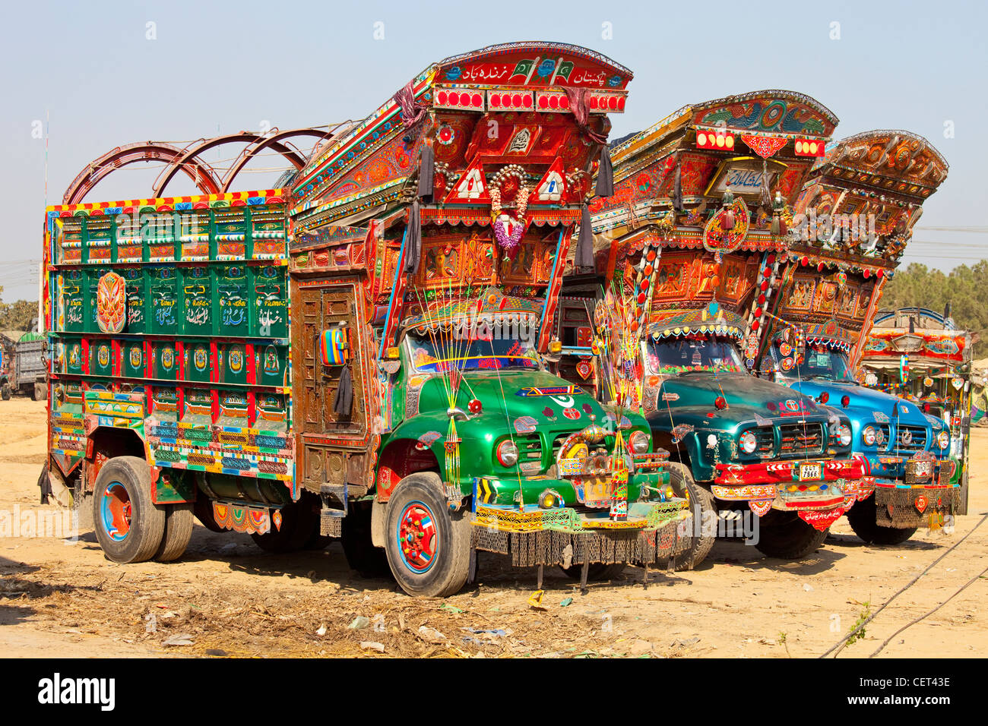
KARGO KAMYONU HİZMETİ(CPEC)
Karaçi'den Çin'e otoyol yapılıyor
Mevcut kamyonlar (eski) Hz. 60kmh (max.)
Yuksek Standartlarında Kargo Kamyonu Talebi var
Türkiye kargo kamyonu zamandan, yakıttan tasarruf edebilir ve her iki ülkeye de fayda sağlayabilir

Slide 20
GÜNEŞ ENERJİ
Güneş paneli 400W (Adet)
Turkiye Satisi Fiyat: 2000 TL
Pakistan Satisi Fiyat:4500 TL
GümrükVergisi: 5% OrtalamaKâr: 2000 TL
1.Pakistan'ın7.468 MW'lıkbir güç açığı var
2.Talebin/ithalatın önümüzdeki beşyıl içinde yılda 5000-7000 MW'a çıkabileceğini gösteriyor
3.Türkiye,güneş paneli üretim tesislerini kurduktan sonra lider güneş PV üreticilerinden biri olmuştur
4.Pakistan'da Türkiye güneş paneli sektörünün yakalayabileceği çok büyük bir güneş paneli pazarı vardır

Slide 21
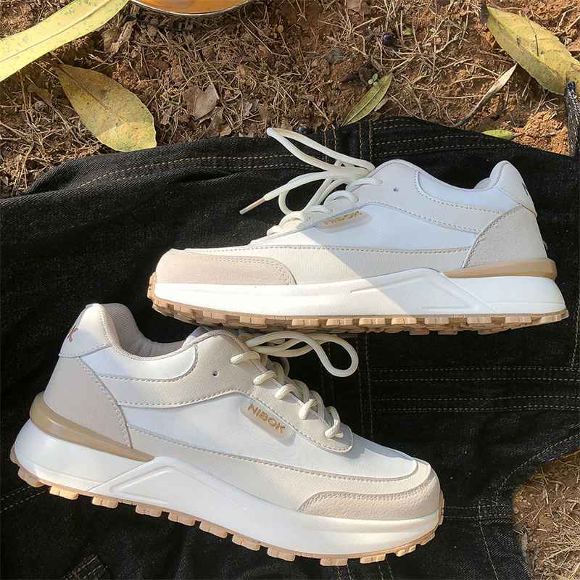
AYAKKABI
Türkiye’nin kaliteli olan ayakkabıları
FLO , POLARIS , Koton, Kinetix, LC waikiki gibi mağazaları
açılabilirveçokkarlıolabilir.
Türkiye Satışı (Adet): 200 TL
Pakistan Satışı (Adet) : 320-400 TL
GümrükVergisi(Adet) : (25%)
OrtalamaKâr(Adet): 80-110 TL

Slide 22
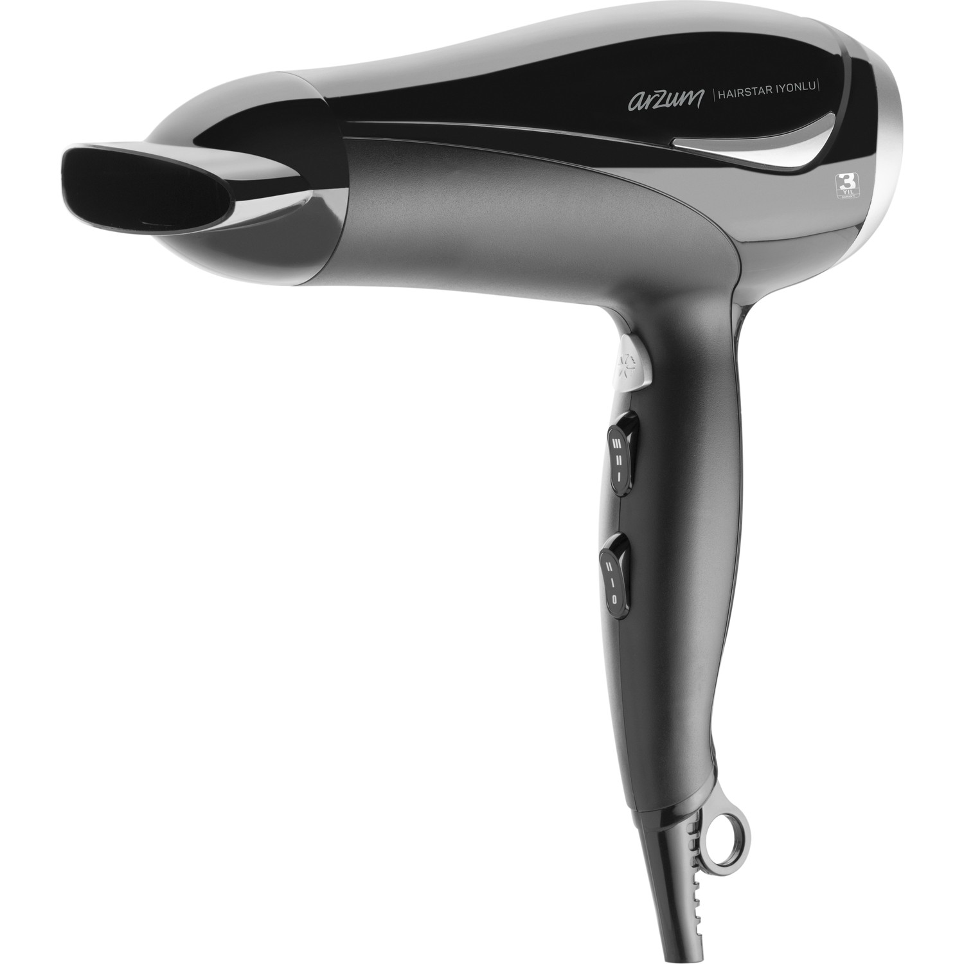
KADIN ve ERKEK BAKIMI ELEKTRIKLI CIHAZLAR
Türkiye Satışı (adet): 160 TL
Pakistan Satışı: 250 TL
Gümrük Vergisi: (%3)
Ortalama Kâr:70 TL
Pakistan'da hem erkeklerin hem kadinlarin için kaliteli bakımı elektronik cihazlarına ciddi bir ihtiyaç var.
Çin'den ithalat yapılıyor ancak kalitenin düşük olduğundan dolayı uzun süre kullanılmıyor.
Avrupa’daki cihazlar Pakistan’nin elektrik yapıya gore değil.

Slide 23
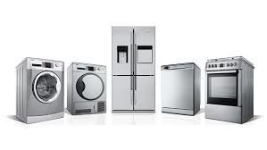
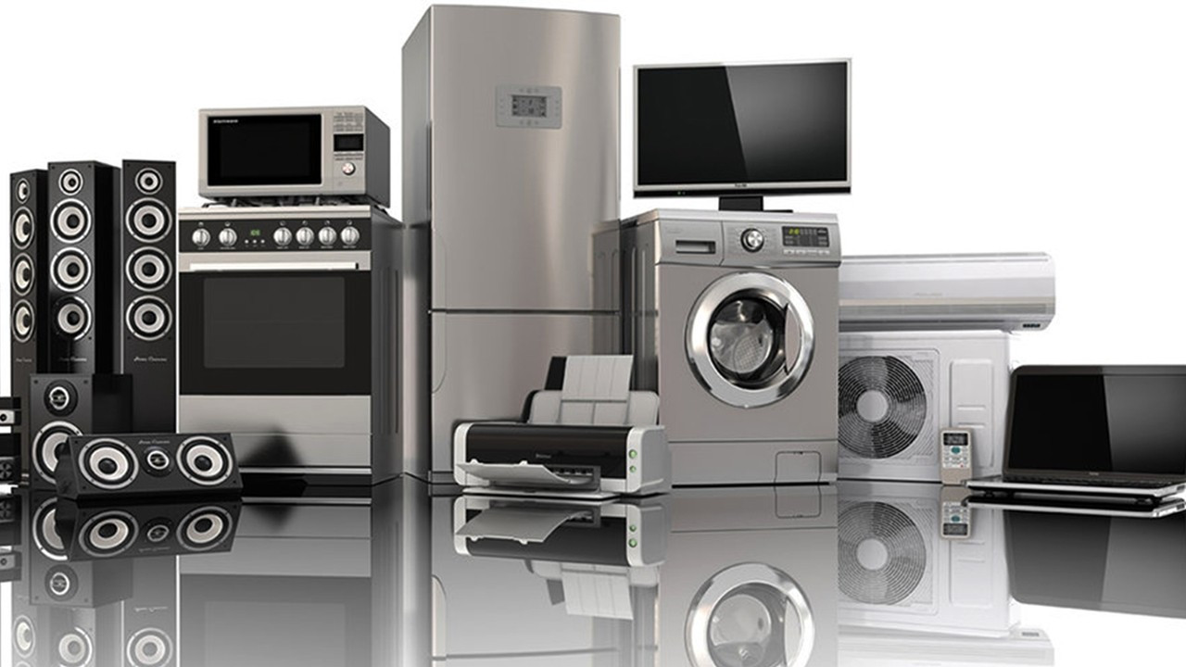
BEYAZ EŞYA
Turkiye dünya’nın ikinci büyük beyaz eşya üreticisidir.
Dünyada en az enerji tüketen beyaz eşyalar Türkiye’de üretilir
Türkiye Satışı (Adet): 3500TL
Pakistan Satışı (Adet) : 8k TL
Gümrük Vergisi (Adet): (5%)
Ortalama Kâr (Adet): 3k TL
İthalatı YapılanBaşlıca Markalar:
Samsung, Bosch, Whirlpool, Haier

Slide 24
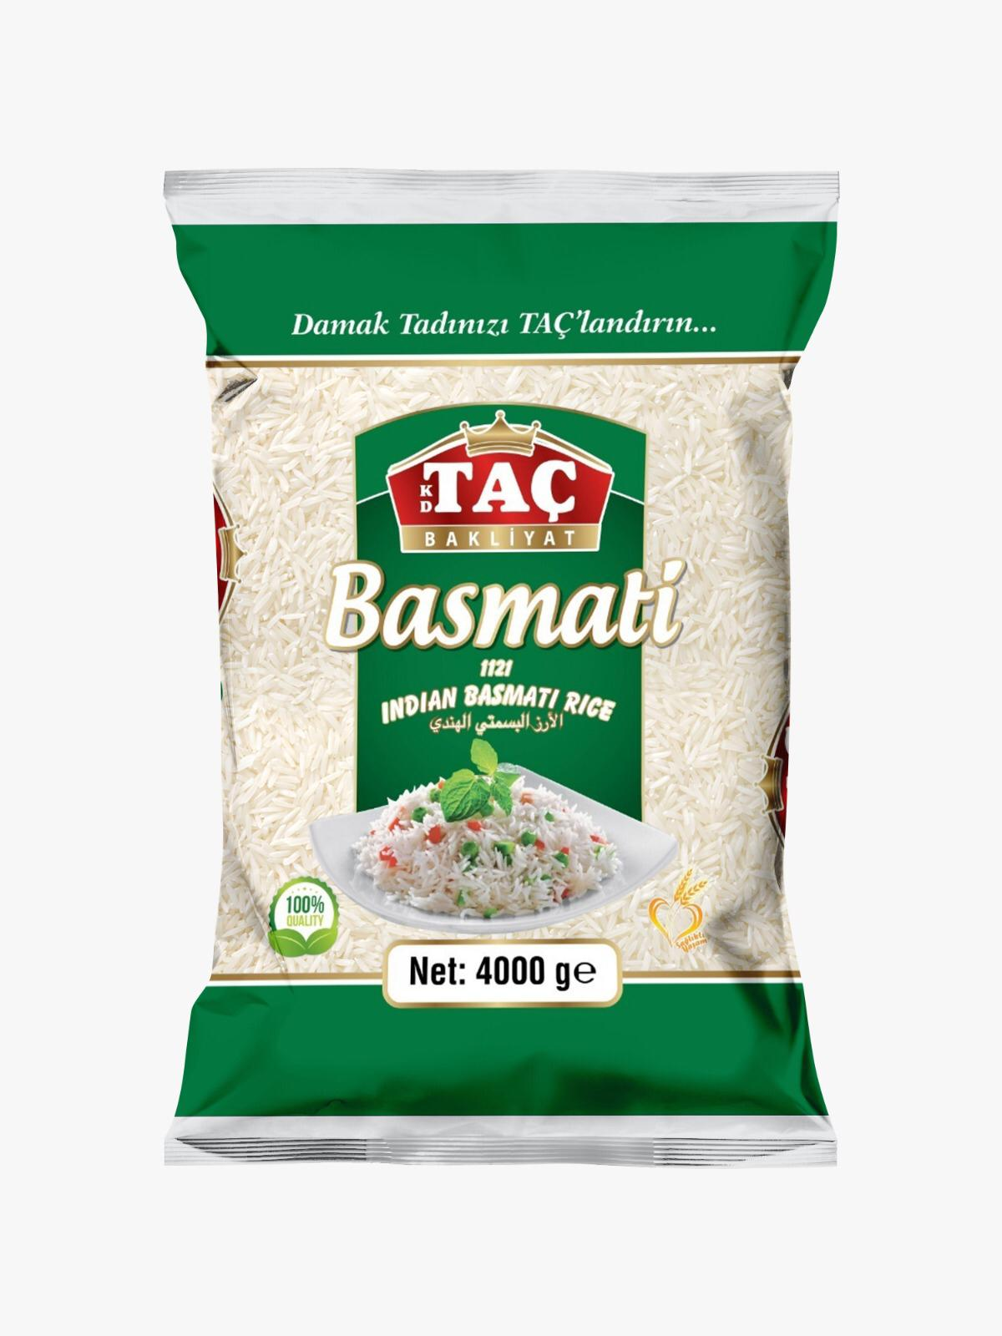
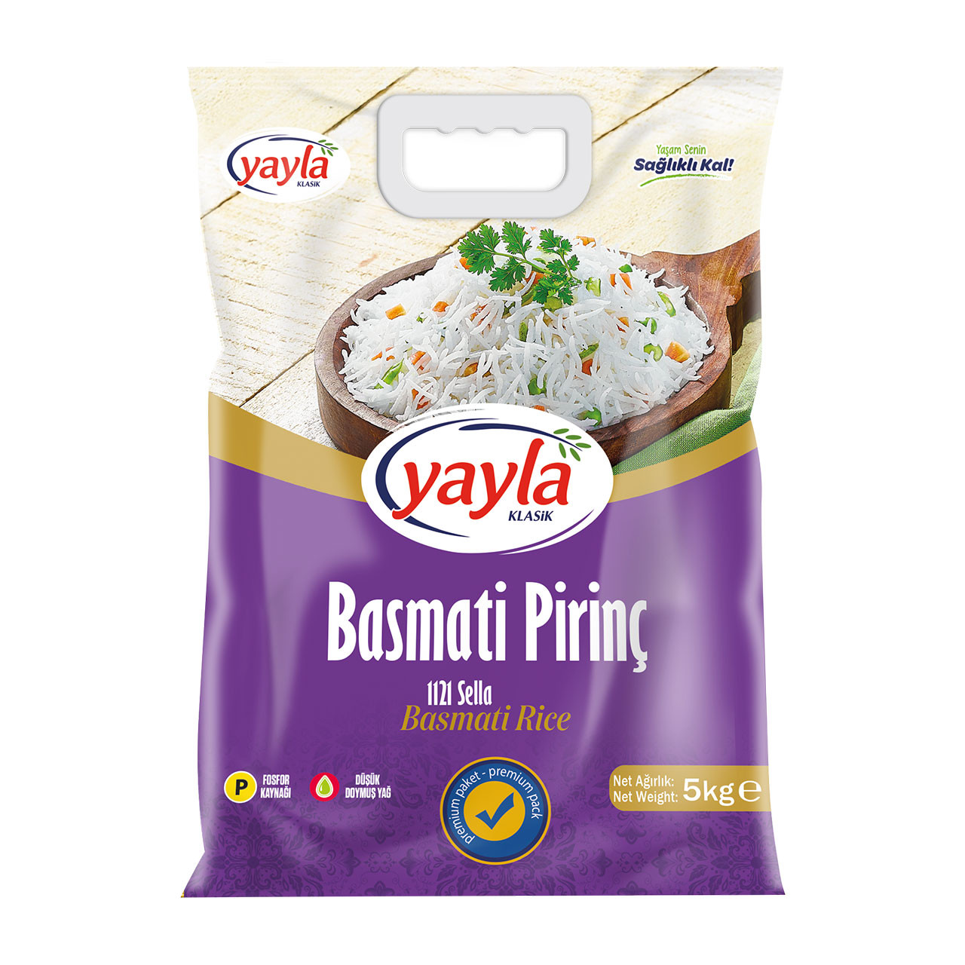
İTHALAT
PİRİNÇ
Basmati pirinç daha sağılıklı ve hafif inanılıyor.
Pakistan, dünyanınf arklı bölgelerine 500.000-700.000 ton Basmati pirinci ihraç ediyor ve 200.000 ila 250.000 tonu AB ülkelerine gönderiliyor
Basmati pirinÇ Pakistana yılda2.2 milyar dolar kazandırıyor
Türkiye Satışı (KG): 28 TL
Pakistan Satışı (KG) : 15 TL
Gümrük Vergisi (KG): (%10)
Ortalama Kâr (KG): 14 TL

Slide 25
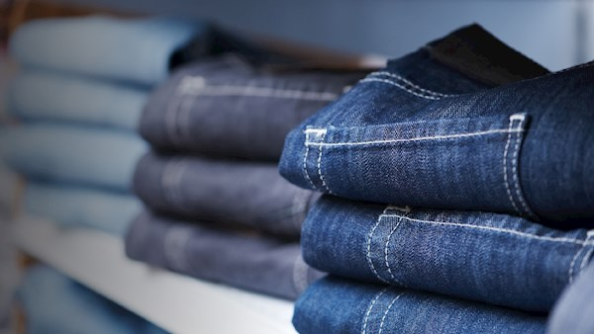
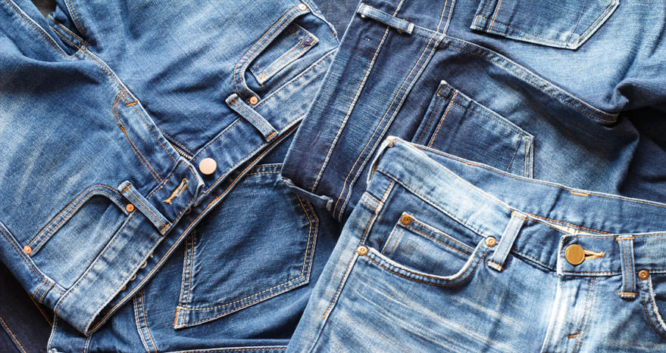
DENIM (KOT)
Pakistan, 388.25 ABD milyon dolarlık ihracat oranıyla dünya çapında lider bir denim kumaş ihracatçısıdır.
Pakistan'dan Denim almak daha ucuz ve Türkiye'de satmak karlıdır
Türkiye Satışı (Adet): 250TL
Pakistan Satışı (Adet) : 90TL
Gümrük Vergisi (Adet): (18%)
Ortalama Kâr (Adet): 140 TL

Slide 26
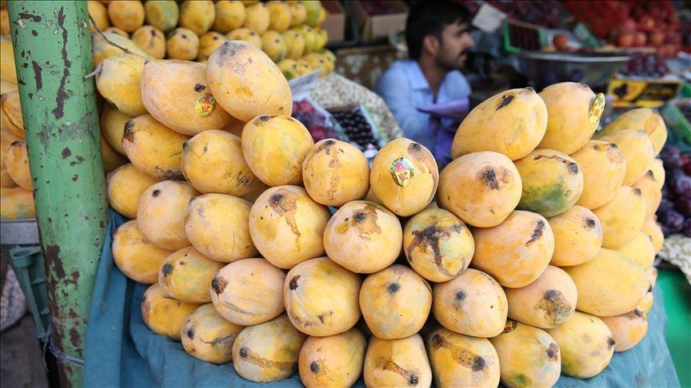
MANGO
Pakistan mangoları, dünyanın en iyi mangoları arasında yer alıyor
Amerika, Avrupa, Orta doğu her yer de Pkaistan mangoları yenir ve sevilir
Pakistan ile Türkiye arasında mango ticareti yok. Bunun yerineTürkiye, Brezilya ve diğer bazı Afrika ülkelerinden mango ithal etmektedir
Türkiye Satışı (adet): 12 TL
Pakistan Satışı (KG) : 12 TL

Slide 27
ŞİRKET KAYIT ADIMLARI
LOJISTIK VE ULASIM
Gereken Süre
16/17Gun
Deniz yolu ile kargo hizmeti ücreti kilo basına 3-4dolar.
Yatırım
$10,000 (min.)
Deniz Yolu: 20-30 Gün
Şirket Adı Onayı
Kara yolu ile kargo hizmeti kilo basına 2 dolar.
BelgelerinTeslimi
Kara Yolu: 12Gün
Hava yolu ile kargo hizmeti kilo basına 7 dolar.
Meslek Vergilerinin Kaydı
Hava Yolu: 3Gün
Kuruluş Belgesi
HTTPS://WWW.SBP.ORG.PK/FE_MANUAL/INDEX.HTM

Slide 29
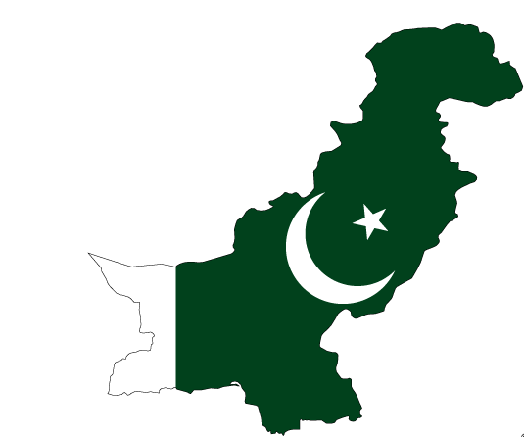
İLETİŞİM
İsim : AHMED ALI
Üniversite: Bursa Uludağ Üniversitesi / Anadolu Üniversitesi
Bölüm : Biyoloji / Uluslararası İlişkiler
Tel: +905510483311
Email: ahmethusain8@gmail.com

